Slide 1
Capitulo 14 TCP/IP Análisis
Función y análisis sobre TCP/IP

Slide 2
¿Qué es TCP/IP?
La definición de TCP/IP es la identificación del grupo de protocolos de red que hacen posible la transferencia de datos en redes
TCP es el Protocolo de Control de Transmisión que permite establecer una conexión y el intercambio de datos entre dos anfitriones.
IP o protocolo de internet, utiliza direcciones series de cuatro octetos con formato de punto decimal (como por ejemplo 75.4.160.25). Este protocolo lleva los datos a otras máquinas de la red.

Slide 3
Problemas TCP/IP
Para solucionar los problemas o asegurar una red usando Wireshark (o cualquier analizador de red), debe poseer un conocimiento sólido de las comunicaciones TCP / IP. En los siguientes doce capítulos examinamos los más comunes patrones de tráfico vistos en una red TCP / IP.

Slide 4
¿Qué checar para solucionar el problema?
El Protocolo de Internet (IPv4 / IPv6)
El Protocolo de datagramas de usuario (UDP)
Protocolo de control de transmisión (TCP)
El Protocolo de mensajes de control de Internet (ICMP / ICMPv6)
El sistema de nombres de dominio (DNS)
Protocolo de configuración dinámica de host (DHCP
Protocolo de resolución de direcciones (ARP) Protocolo de control de transmisión (TCP)
Para reconocer los problemas en que abarca cada uno de ellos y saber en que protocolo debe estar el problema para eso se debe tener cierta información sobre ello

Slide 5
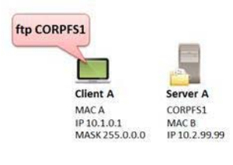
Proceso de resolución de varios pasos
TCP / IP utiliza un proceso de resolución de varios pasos cuando un cliente se comunica con un servidor. ¿Cuales son ?
Usaremos el ejemplo de debajo de un problema común

Slide 6
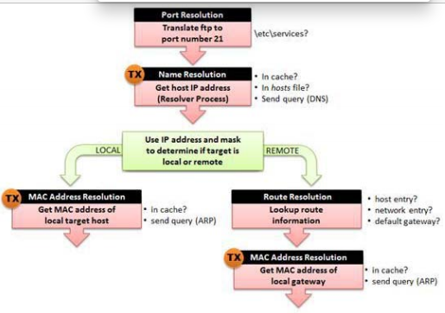
Solución al ejemplo
Definir los puertos de origen y destino
Resolver la dirección ip destino
Obtener la dirección de hardware (si esta en la red local)
Identificar el mejor enrutador si es remoto y su Mac

Slide 7
Paso 1: Resolución del número de puerto
En el ejemplo el usuario ha escrito ftp CORPFS1. FTP ¿que puntos hay que notar?
En ftp normalmente usa el puerto 20 o si es configurado un puerto dinámico para transferir datos
El puerto 21 para comandos como funciones de envió de inicio de sesión y contraseña
En el ejemplo el usuario intenta entrar por el puerto 21
En este caso el cliente usaría un puerto dinámico para el valor del
puerto origen
Este proceso no genera trafico en la red

Slide 8
Paso 2: Resolución de nombre de red
Si el cliente ha definido una dirección IP de destino explícita, el proceso de resolución de nombres de red no es necesario.
Pero si el cliente ha definido un nombre en el host de destino como en nuestro ejemplo necesitamos hacer un proceso de “resolución” para obtener la dirección ip del host de destino para eso se necesita llevar ciertos paso

Slide 9
Pasos para la “resolución”
Busque el nombre en la caché de resolución de DNS
Si la entrada no está en la caché de resolución de DNS, examine el archivo de hosts locales (si existe).
Si el archivo de hosts local no existe o el nombre / dirección deseados no está en el archivo de hosts, envíe solicitudes a el servidor DNS

Slide 10
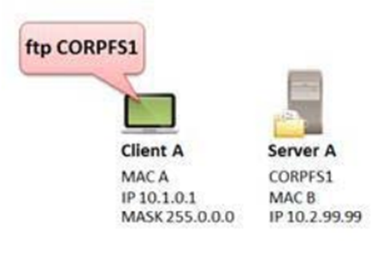
Paso 3: Resolución de ruta
En este paso el cliente determina si el dispositivo es local remoto ¿Cómo saberlo?
El cliente compara su propia dirección de red con la dirección de red de destino para determinar si un objetivo está en la misma red.
En nuestro ejemplo que usamos la dirección ip es 10,1,0,1/8(red 10)
La dirección del servidor es 10,2,99,99 (también red 10)
¿Pero si consideramos otros ejemplos?
Dirección de origen 10.1.22.4 con máscara de subred 255.0.0.0 = CORPFS1 es local
Dirección de origen 10.1.22.4 con máscara de subred 255.255.0.0 = CORPFS1 es remoto
Dirección de origen 10.2.22.4 con máscara de subred 255.255.0.0 = CORPFS1 es local

Slide 11
Paso 4: Resolución de la dirección MAC local
Resolución de la dirección MAC local si el dispositivo de destino es local, el cliente debe resolver la dirección MAC del destino local
Primero el cliente comprueba su caché ARP para la información
Si no existe, el cliente envía una transmisión ARP buscando la dirección de hardware del objetivo.
Al recibir una respuesta ARP, el cliente actualiza su caché ARP.
Ya si el cliente esta en el cache simplemente no se envía nada

Slide 12
Paso 5: Resolución de ruta: cuando el objetivo es remoto
Si el dispositivo de destino es remoto, el cliente debe realizar la resolución de ruta para identificar el enrutador nexthop apropiado.
El cliente busca en sus tablas de enrutamiento local para determinar si tiene una entrada de ruta de red o de host para
el objetivo.
La puerta de enlace predeterminada ofrece un camino de "fe ciega", dado que el cliente no tiene una ruta hacia el destino,
envía el paquete a la puerta de enlace predeterminada y solo espera que la puerta de enlace predeterminada pueda averiguar qué hacer con
el paquete.
Si ninguna de las entradas está disponible, el cliente busca una entrada de puerta de enlace predeterminada

Slide 13
Paso 6: Resolución de la dirección MAC local para una puerta de enlace
Por ultimo el cliente debe resolver la dirección Mac del enrutador
El cliente comprueba su cache ARP primero
Si la información no esta el cliente debe enviar una transmisión arp para obtener la dirección Mac del enrutador del sig. “next-hop” y actualizar la cache ARP

Slide 14
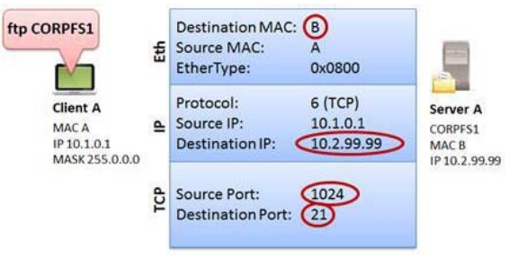
Construir el paquete
Si todo va bien habremos resuelto
Dirección MAC de destino
Dirección IP de destino
Números de puerto de origen y destino

